Slide 1




Duration: 60 min
CCSS, NGSS
Penyusunan Dokumen Spesifikasi Telekomunikasi (STEL) Optical Network Termination (ONT) Enterprise di PT. Telkom Indonesia Bandung
Reynaldhi Tryana Graha / 1101213112
Laporan Kerja Praktik
Universitas Telkom

Slide 2
Duration: 60 min
Poin Pembahasan
CCSS, NGSS
Perusahaan tempat kerja praktik
Waktu pelaksanaan kerja praktik
Divisi Penugasan
Bekerja di bagian apa dan tugas/ fungsi dari bagian tersebut
Tugas/ pekerjaan KP yang dilakukan
Hasil pekerjaan (bisa dg ilustrasi contoh hasil pekerjaan)
1

Slide 3
Duration: 60 min
Tempat Kerja Praktik
CCSS, NGSS
Perusahaan tempat kerja praktik
Waktu pelaksanaan kerja praktik
Divisi Penugasan
Bekerja di bagian apa dan tugas/ fungsi dari bagian tersebut
Tugas/ pekerjaan KP yang dilakukan
Hasil pekerjaan (bisa dg ilustrasi contoh hasil pekerjaan)
2

Slide 4
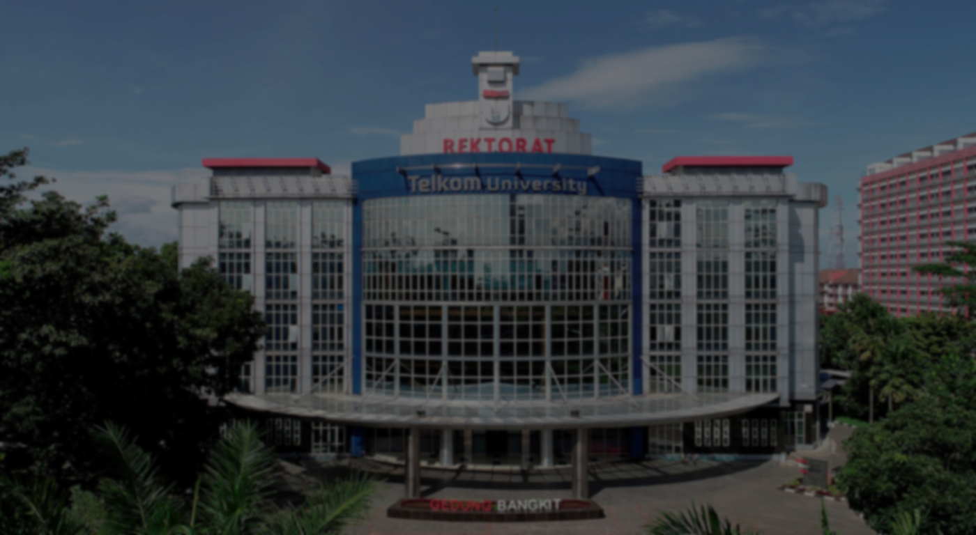
TERIMA KASIH

